Slide 1
模块4： 采集之后—清理，干燥和保存
People
Plants
Places
Science

Slide 2
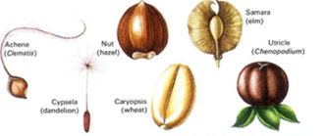
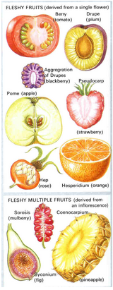
果实类型
干果中的裂果
干果中的闭果
由单花发育而成的肉质果
由花序发育而成的肉质复果
Flowering plants of the World Heywood, V.H.

Slide 3
果实
干果 肉质果
使用滤网清洗肉质果将果肉取出，
如果比较困难的话将果实切开，
取出种子。
在室温条件下缓慢干燥两周
清洁
再次干燥，包装，保存

Slide 4
种子的质量
目的；收集健康的种子，当种子成熟时再进行收集。

Slide 5
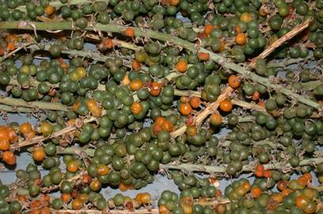
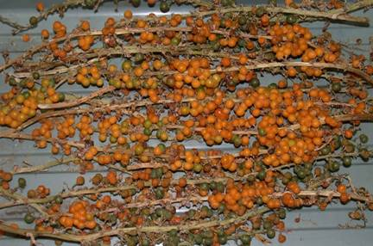
发育变异
开花与结果的时间分布跨度很广
种子的收集可能包括一些列成熟期
不仔细的处理可能会降低收集的种子的耐储存性
当形态特征（比如果实的颜色）显示肉质果完全成熟时，及时地将种子取出。

Slide 6
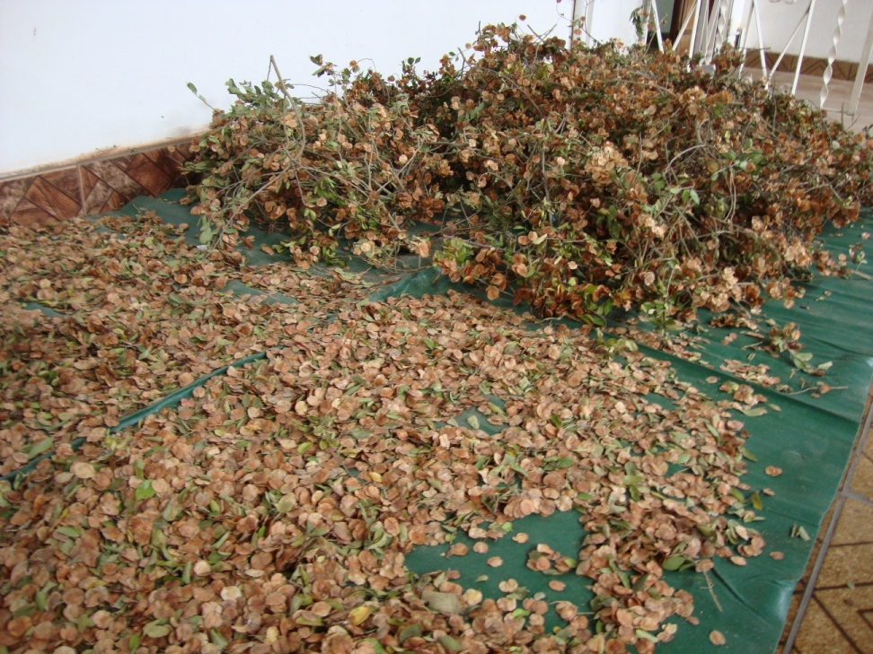
缓慢的干燥可以使其继续成熟
Hymenocardia ulmoides

Slide 7
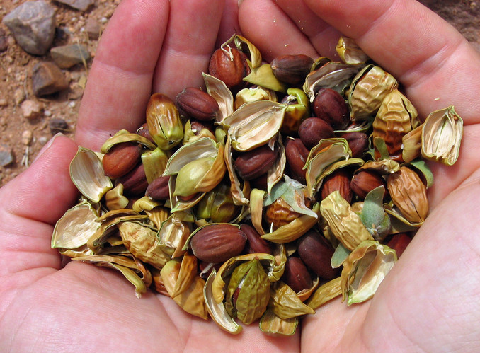
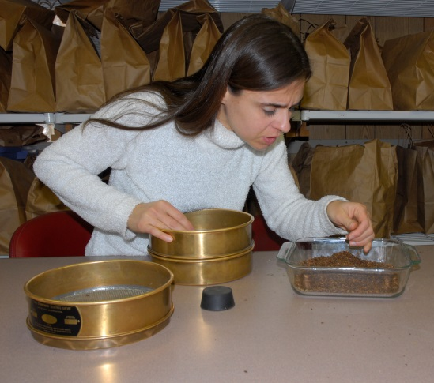
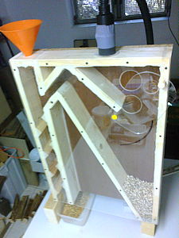
种子清洁技术
使用不同规格的滤网和橡胶塞将种子从残渣中分离出来
使用种子吸出器将不结实的种子和残渣分离出来
用手逐次将果实残渣取出

Slide 8
注意安全!
处理有毒的物种时要佩戴面具，手套和眼睛保护器！

Slide 9
干燥种子
含水量每降低百分之一或相对湿度每降低百分之十，种子的寿命就会翻倍
温度每降低5摄氏度种子的寿命就会翻倍
在种子库中，利用低湿度和低温来延长种子寿命，推迟萌发和防止害虫入侵
通常情况下，种子干燥至3-7%含水量和10-15%的平衡相对湿度，然后储存于零下20摄氏度的低温中

Slide 10
干燥种子
空气的属性
• 什么是含水量(Mc)?
在给定的一定数量的物质中水分的含量
• 什么是相对湿度(RH)?
空气中含有水蒸气并以百分比的方式显示，这就叫做相对湿度
什么是平衡相对湿度(eRH)?
当物质的水分吸收和流失且周围的空气处于平衡状态时测得的相对湿度。

Slide 11
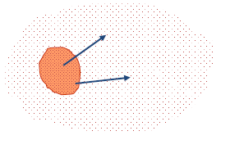
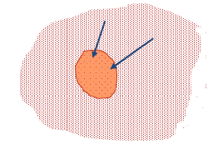
干燥种子
种子是吸湿的——从周围的空气中吸收、流失水分
干燥的空气
种子中的水分流失到空气中
潮湿的种子
潮湿的空气
种子吸收空气中的水分
干燥的种子

Slide 12
干燥种子
种子是吸湿的——从周围的空气中吸收、流失水分
干燥种子
干燥的空气
种子中的水分流失到空气中
潮湿的种子
潮湿的空气
种子吸收空气中的水分
干燥的种子

Slide 13
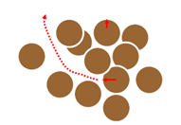
干燥种子
高速流动的空气
空气流动越快，种子干燥越快
目的在于提高空气流速
低速流动的空气
大种子
水分流动至
边界层有一
定的距离
目的在于提高种子与空气的接触量
装在袋子中的小种子水分的流动与大种子的情况相似

Slide 14
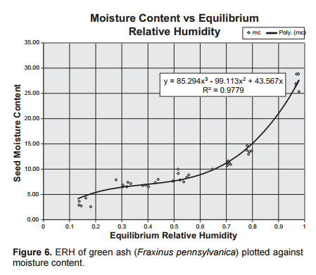
干燥种子
种子需放置在有孔的袋子中或平铺在薄层上
建议干燥温度为10-25摄氏度
RH 空气相对湿度应在10-15%
Taken from Karrfalt, 2010
刚刚收集的种子
适宜的含水量Mc和平衡相对湿度eRH
再低不利于种子干燥l

Slide 15
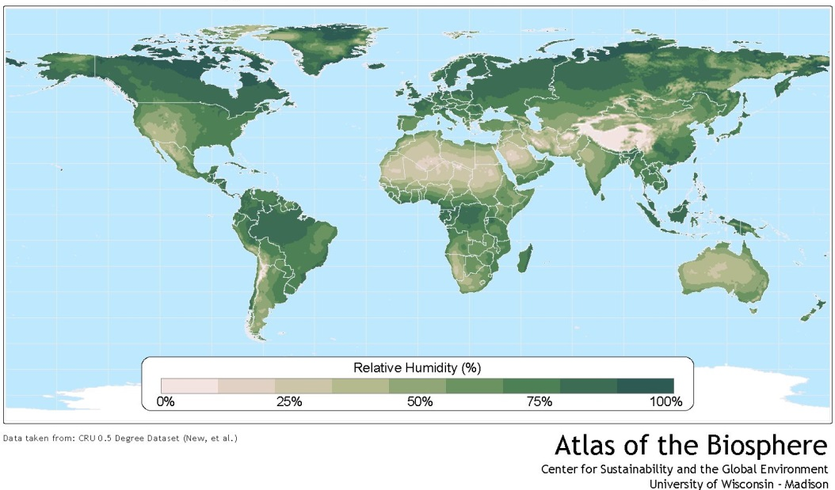
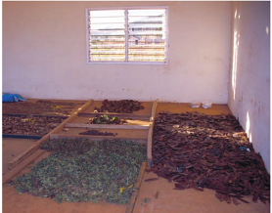
常压干燥
在干燥温暖的地区（澳大利亚，非洲北部，北美洲西部），种子可以在阴凉处常压干燥
白天将种子平铺开
在夜间和雨天空气含水量MC会提高，要把种子耙成堆并盖起来

Slide 16
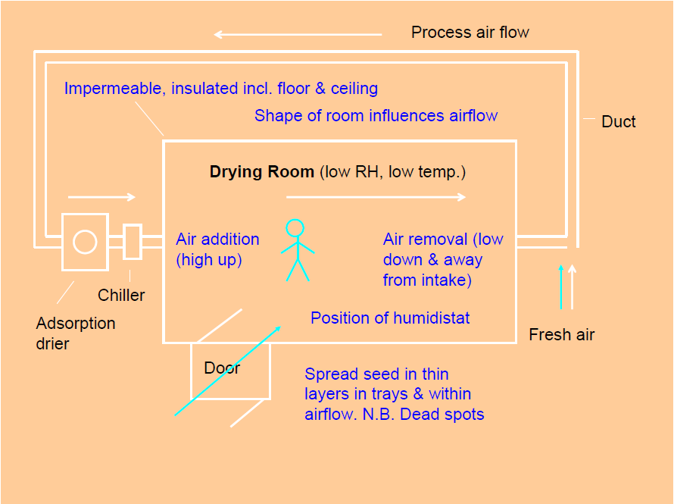
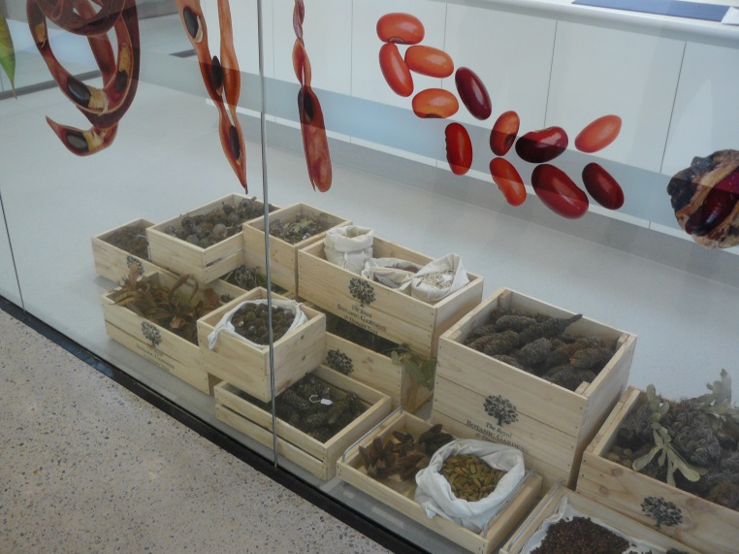
干燥室
大量的材料是必不可少的

Slide 17
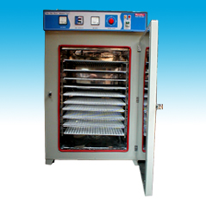
恒温箱干燥
恒温箱设置为18摄氏度可使其内部相对湿度RH达到15%
种子需要放在多孔的袋子中以便于种子的脱水

Slide 18
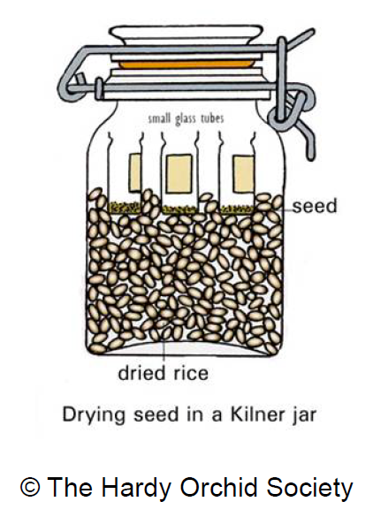
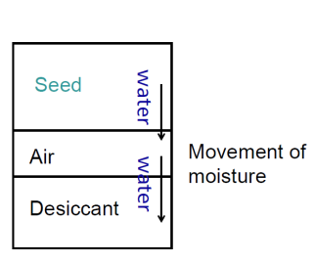
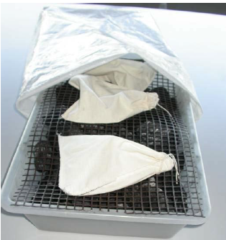
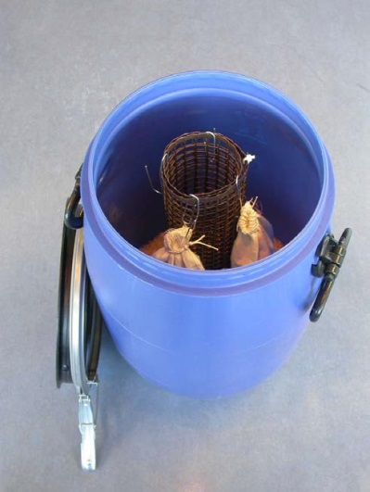
Using Desiccants使用干燥剂
Rice稻米 Charcoal木炭 Silica gel硅胶干燥剂
放在大玻璃瓶里干燥种子
Re-usable if oven dried烘箱烘干可循环使用

Slide 19
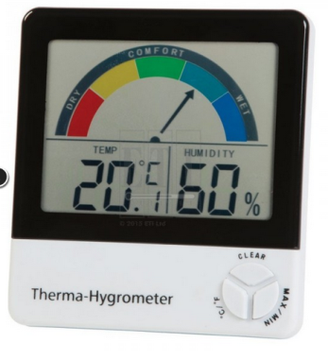
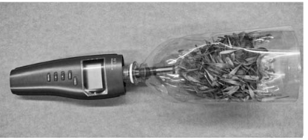
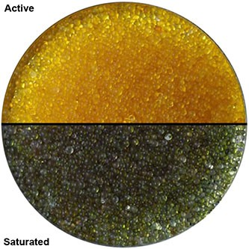
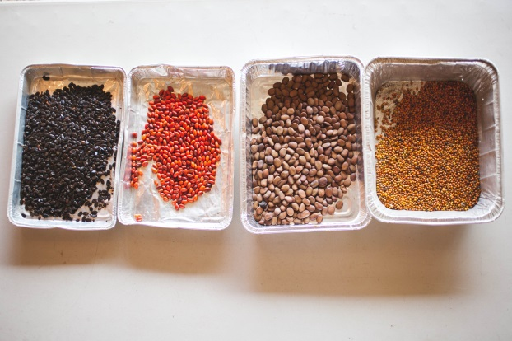
Measuring dryness测量干燥度
Field hygrometer
田间湿度计
Electronic Hygrometer
电子湿度计
Indicator silica gel 变色硅胶指示剂
Yellow = dry
Green = wet
Yellow = dry
黄色表示干燥
(<20-25% RH)
相对湿度小于20-25%
Green = wet
绿色表示湿润
(>20-25% RH)
相对湿度大于20-25%

Slide 20
如果没有别的了请记住：
干燥的种子对于良好的保存至关重要！

Slide 21
储 存
当种子干燥至平衡相对湿度RH在15% RH + 3%，要尽快储存起来
需要将种子保存在密封容器中
种子要储存在零下 -20C + 3C
要将种子备份在一个按地域区分的设备中

Slide 22
存储容器
Pros优点 Cons缺点
三层层压薄箔
质量轻，可以真空密封，挤出空气 尖锐的种子要用硬纸板包裹起来
玻璃
可以使用自带的变色硅胶检查是否泄漏 重，易碎，质量参差不齐
纸
不像别的材料那么贵 不密封

Slide 23
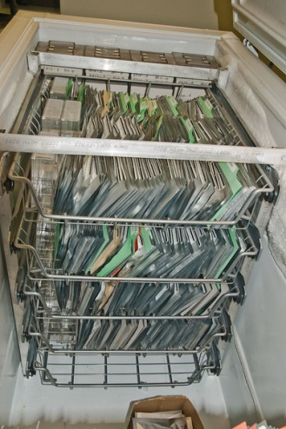
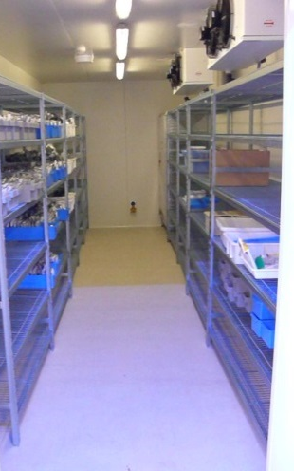
存储容器
短期还是长期？
每一年收集种子的数量
铝锡罐或玻璃瓶容器的高度和宽度
每次采集所需容器的数量（小种子或大种子）
支架宽度为0.5米
采集种子的年份
放置在冷冻室中还是冷藏室中
冷冻 冷藏室

Slide 24
模块4（种子收集之后）结束
试一下小测试？
下面进入模块5（萌发和休眠）

